Slide 1


ỦY BAN NHÂN DÂN PHƯỜNG PHÚC LỢI
TRƯỜNG MẦM NON BAN MAI XANH
HOẠT ĐỘNG ÂM NHẠC
Hát: Nhà của tôi
Nghe hát: Bé quét nhà
Lứa tuổi: 24-36 tháng

Slide 2

Cô cùng trẻ chơi trò chơi “Kéo cưa lửa xẻ”.
Cô dẫn dắt vào bài

Slide 3
- Cô giới thiệu tên bài hát tên tác giả
Bài hát: Nhà của tôi
Nhạc và lời Thu Hiền

Slide 4
Cô hát lần 1 cho trẻ nghe (Không nhạc).
Hỏi trẻ tên bài hát, tên tác giả.

Slide 5
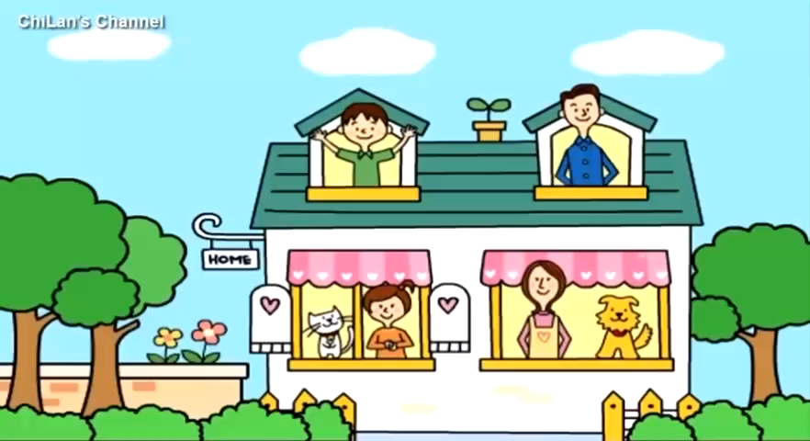
- Cô hát lần 2 (Có nhạc)

Slide 6
-Cô giảng nội dung tích chất bài hát:
Bài hát có giai điệu nhịp nhàng đầm ấm. Bài hát nói về ngôi nhà rất là gần gũi thân thương đối với mỗi chúng ta. Ngôi nhà là nơi để cả gia đình chúng ta cùng chung sống vui vẻ chan hòa tình cảm vui buồn có nhau.

Slide 7
- Cô hát lần 3 (Có nhạc)

Slide 8
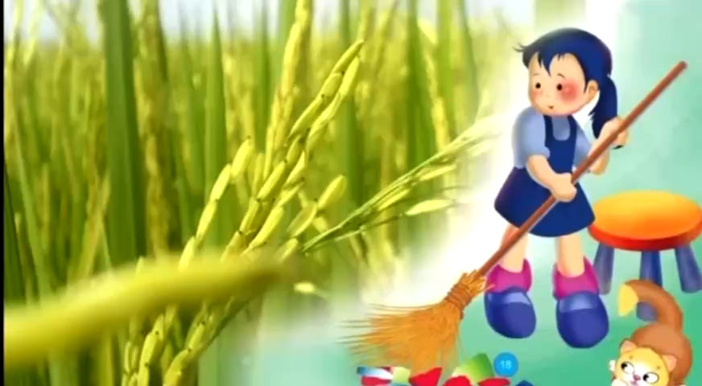
*Nghe hát: “Bé quét nhà” - Hà Đức Hậu
Cô hát cho trẻ nghe lần 1:
Hỏi trẻ tên bài hát, tên tác giả.

Slide 9
*Cô hát cho trẻ nghe lần 2

Slide 10
*Cô hát cho trẻ nghe lần 3

Slide 11
Xin chào và hẹn gặp lại vào bài học lần sau!

